Slide 1
Русская живопись
20-го века

Slide 2
Конец 19 – начало 20 века.
Выдающиеся представители:
Михаил Врубель (символизм)
Василий Кандинский (абстракционизм)
Казимир Малевич (супрематизм)
Марк Шагал (работал в нескольних направлениях: фовизм, экспрессионизм, кубизм, сюрреализм)
Николай Рерих (творчество нельзя однозначно отнести к какому-либо направлению; синтез нескольких течений; самобытность)

Slide 3
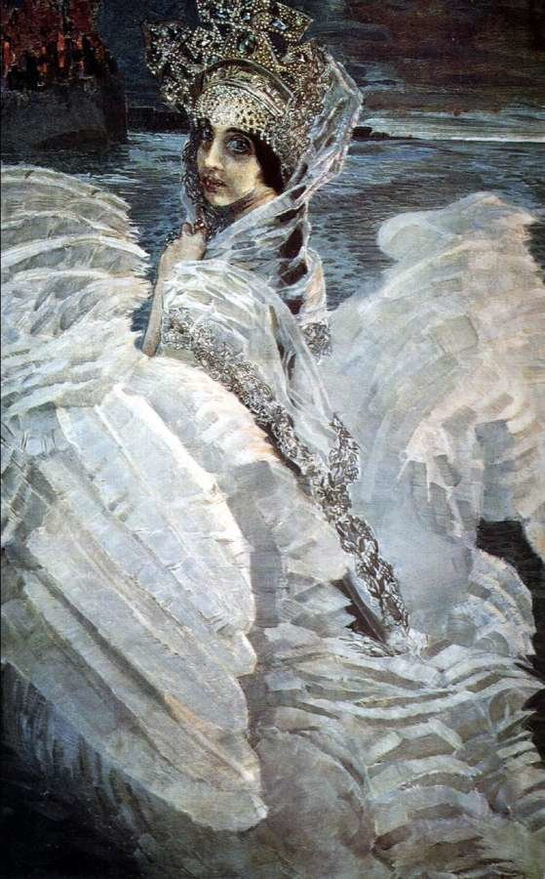
Михаил Врубель Царевна-Лебедь

Slide 4
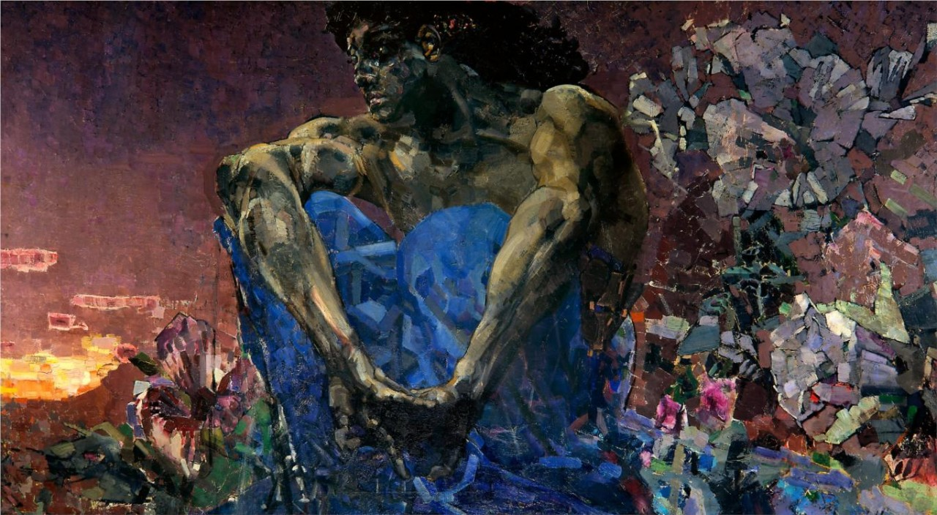
Михаил Врубель – Демон сидящий

Slide 5
ВАСИЛИЙ КАНДИНСКИЙ
Художник, теоретик искусства, основоположник абстракционизма.
Сторонник теории взаимодействия и объединения различных видов искусства
Названия его работ „звучат по-музыкальному“ — «композиции» и «импровизации».

Slide 6
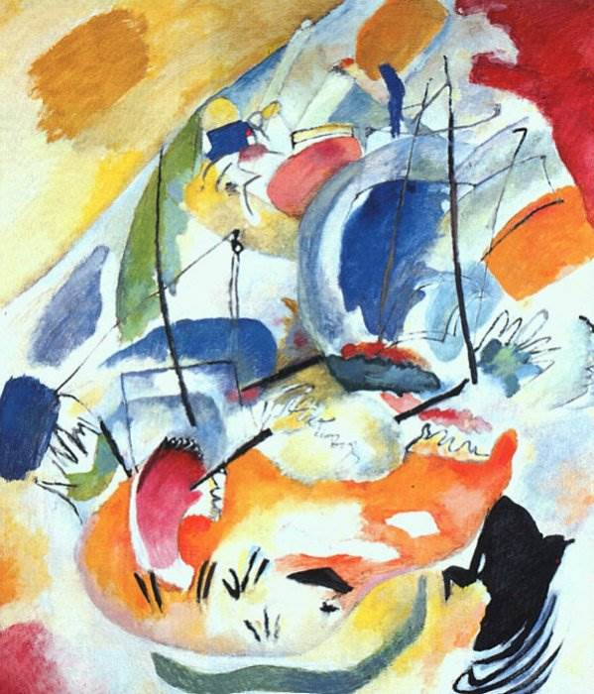
Василий Кандинский
Импровизация 31
(Морской бой)

Slide 7
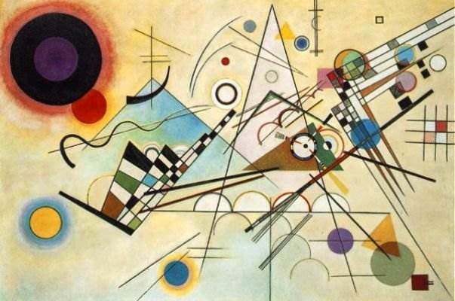
Василий Кандинский
Композиция VIII

Slide 8
КАЗИМИР МАЛЕВИЧ
Основоположник супрематизма
Провозгласил квадрат «нулём форм»: «Я преобразился в нуль форм, и вышел за нуль к беспредметному творчеству».
Понятие «нуль форм» (nihil , ничто) служило «синонимом абсолюта», знаком отрицания (футуристическая теория декларировала сведение к нулю предшествующей культуры).
В оригинальной супрематической доктрине Малевича значение нуля простиралось от «ничто» до «всего». «Нулевое» значение чёрного квадрата заключалось также в том, что он стал базовой формой, супрематической «клеткой», как его называл сам Малевич.

Slide 9
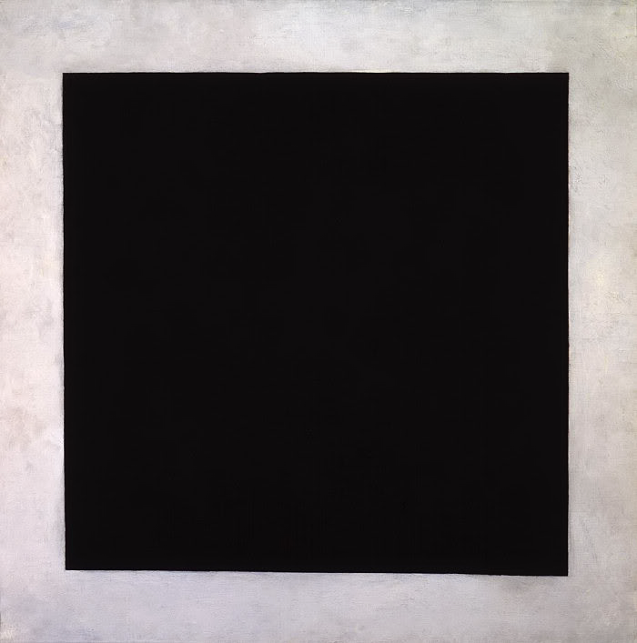
Казимир Малевич
Чёрный квадрат, 1915
Чёрный квадрат на белом фоне в супрематической теории означал собой «нуль»:
начало беспредметности,
конец традиционного предметного мышления художника.
Квадрат стал знаковой формой супрематизма, точкой нулевого отсчёта, как традиционно математическое понятие.
Одновременно, он являлся и «нулевым» выражением цвета — чёрный «не-цвет» на белом, понимаемом художником как «пустыня небытия».

Slide 10
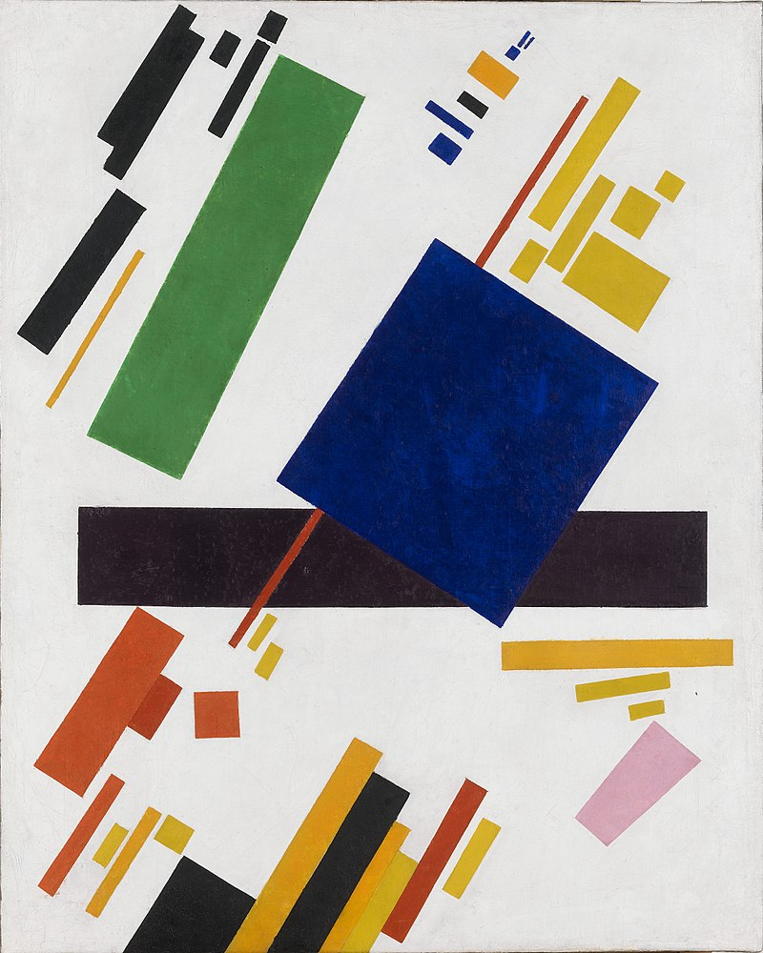
Казимир Малевич
Супрематическая композиция, 1916 г.
Самое дорогое произведение российского искусства:
16.5.2018 на аукционе Christie's в Нью-Йорке была продана за $ 85 812 500

Slide 11
МАРК ШАГАЛ
В картинах на протяжении всей жизни художника прослеживаются 4 основные темы:
тема родного города Витебска,
тема любви — любви к родине, любви к женщине,
религиозная тема,
темы, связанные с летающими людьми.
Работал в разных направлениях авангарда, его творчество нельзя отнести к одному течению

Slide 12
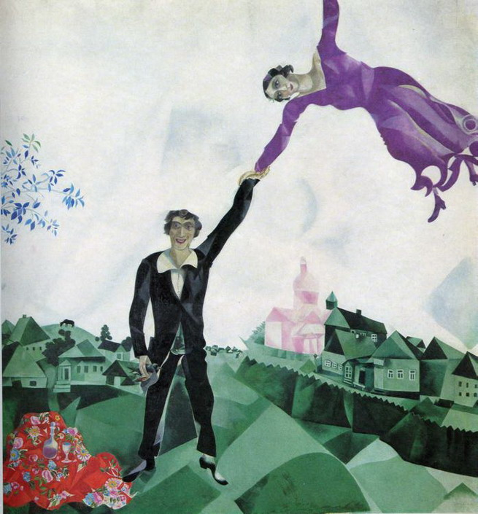
Марк
Шагал
Прогулка

Slide 13
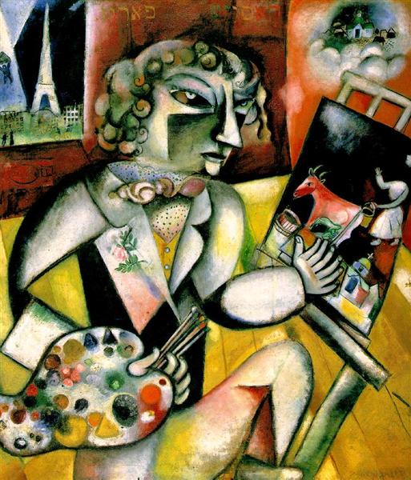
Марк
Шагал
Автопортрет с семью пальцами
На идише есть выражение, которое можно сравнить с фразеологизмом «мастер на все руки», только речь там идёт о семи пальцах. Шагал решил подшутить над своим мастерством.

Slide 14
НИКОЛАЙ РЕРИХ
художник, философ, писатель, путешественник, археолог, общественный деятель
Картины:
Древнерусская тематика
Пейзажи
Святые, Будда, Шива, Иисус
Театральные декорации

Slide 15
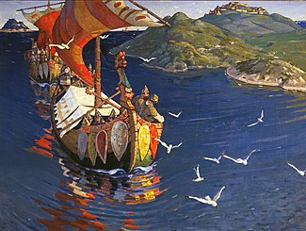
Николай Рерих – Заморские гости

Slide 16
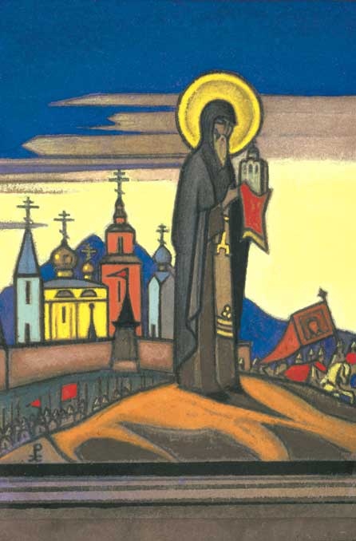
Николай Рерих
Святой Сергий

Slide 17
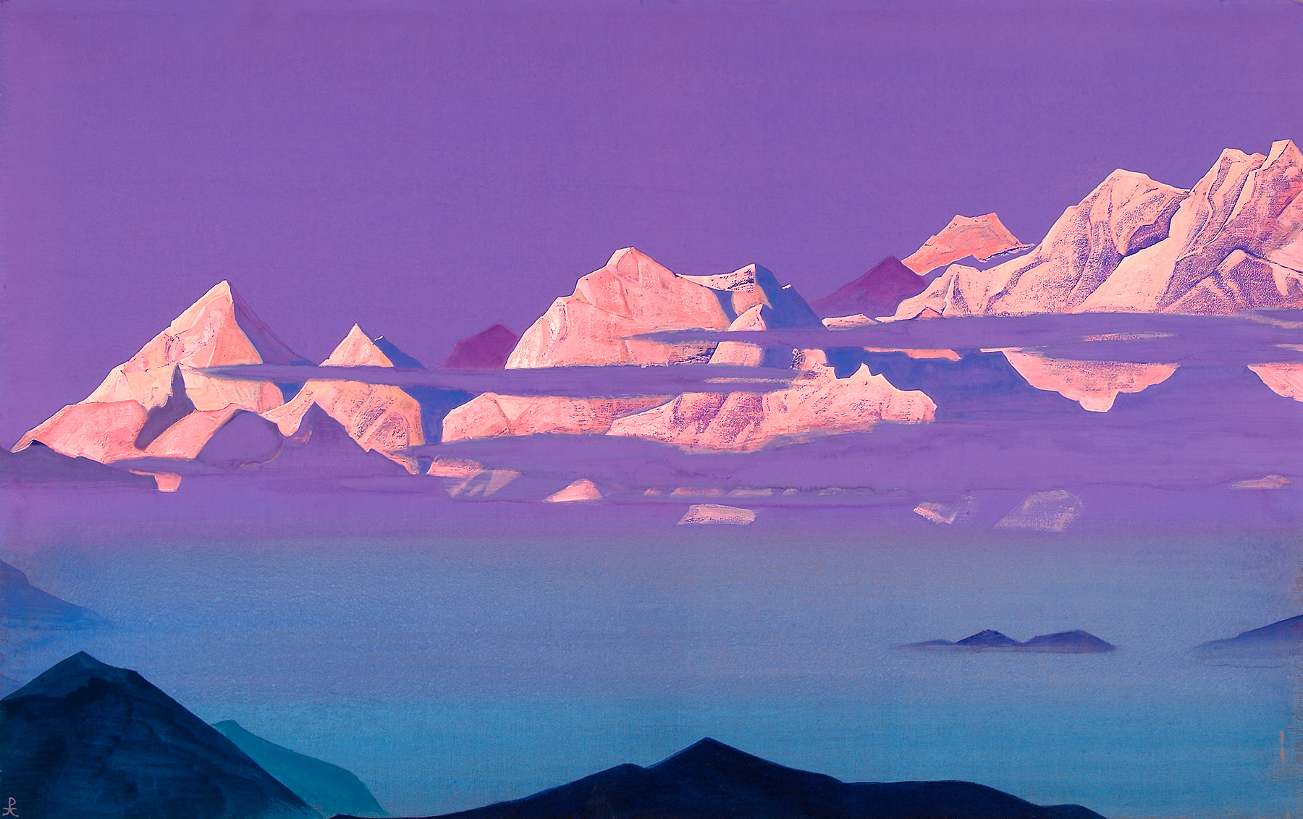
Николай Рерих – Гималаи. Розовые горы

Slide 18
Объединение „Мир искусства“
Главные идеологи – А. Бакст и С. Дягилев
Стремление к возвышенным духовным ценностям, идеал – „чистое“ искусство
Члены объединения считали, что художественное творчество призвано эстетически изменить окружающую действительность
Творчество участников «Мира» было многогранно, они занимались живописью, декоративно-прикладным искусством, оформлением театральных постановок, но большую часть их наследия составляют произведения графики.
Наивысшим расцветом театрально-декорационной деятельности явились оформления спектаклей «Русских сезонов» в Париже.
В живописи господствовали городской пейзаж, портрет и историко-бытовой жанр.
В графике особым достижением было появление книжной иллюстрации.

Slide 19
После революции 1917 г., 20-30-е годы
После революции - развитие концептуализма
20-е годы - появление множества различных групп: художественных и литературных.
С начала 30 гг. – развитие соцреализма: официальная идеология государства

Slide 20
СОЦРЕАЛИЗМ
Социалистический реализм — художественный метод, распространенный в искусстве СССР и других социалистических стран. Был одобрен на партийном съезде 1932 года как инструмент для укрепления авторитета партии и продвижения государственных идей. Под социалистическим реализмом подразумевалось переустройство мира в соответствии с коммунистическими идеалами
Основные принципы:
— народность: понятность для людей без специального образования, простота
— идейность: изображение ежедневных трудовых подвигов, которые люди совершали для построения светлого будущего
— конкретность: cоцреализм не терпел метафор — только прямолинейность без образности и символов.

Slide 21
Темы живописи соцреализма
Ленин
Портреты – (вначале Сталин, позже другие вожди)
Изображение людей – строителей коммунизма в действии (в поле, на заводе, на космических станциях, в лабораториях)
В более поздний период соцреализма появляются темы семьи, лиризм.
Государство выступало основным заказчиком и потребителем нового искусства. Культура была средством агитации и пропаганды.

Slide 22
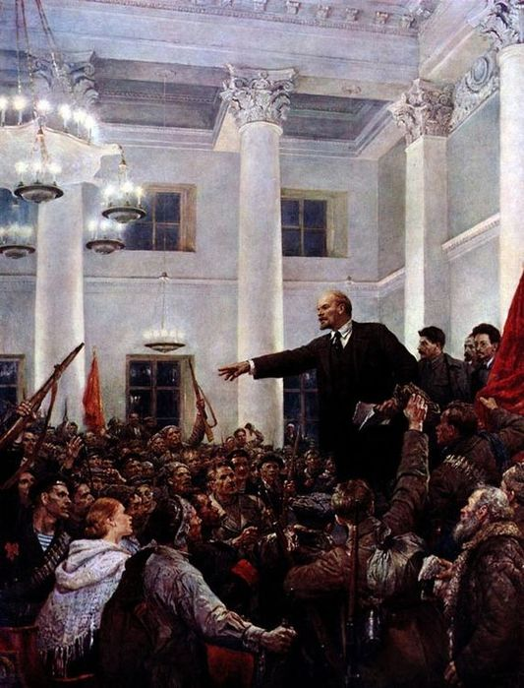
Владимир Серов
В.И. Ленин провозглашает советскую власть

Slide 23
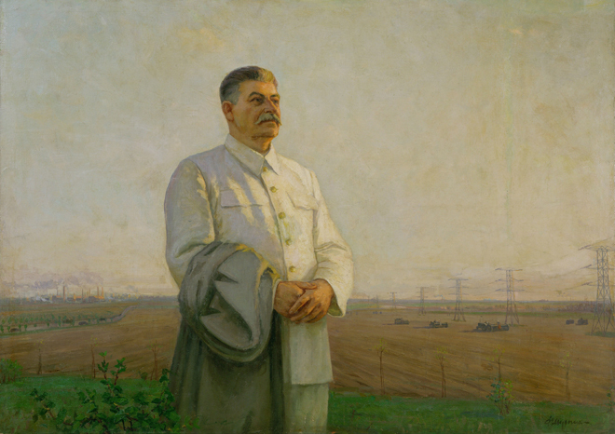
Федора Шурпина – Утро нашей Родины»

Slide 24
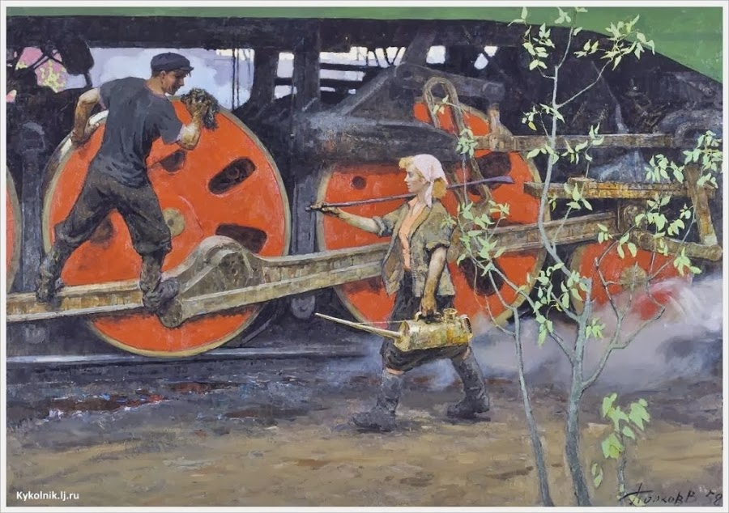
Виктор Попков – Весна в депо

Slide 25
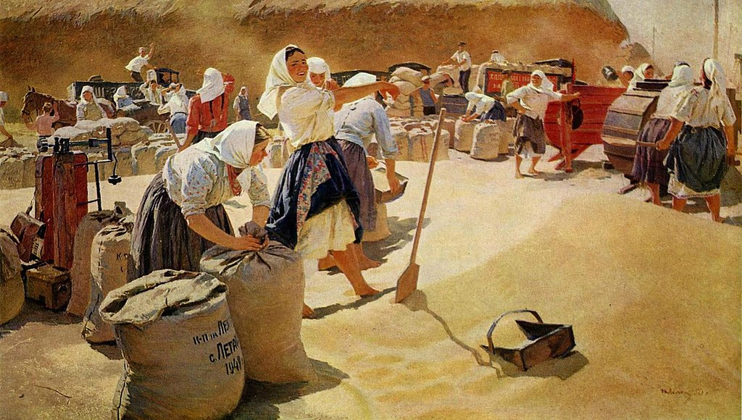
Татьяна Яблонская – Хлеб

Slide 26
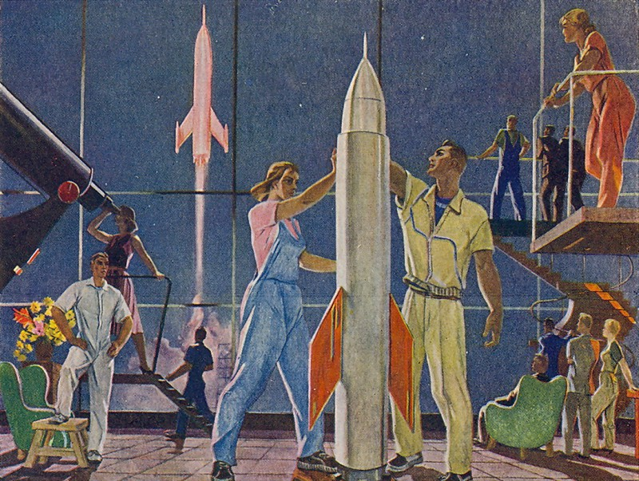
Александр Дейнека – Покорители космоса

Slide 27
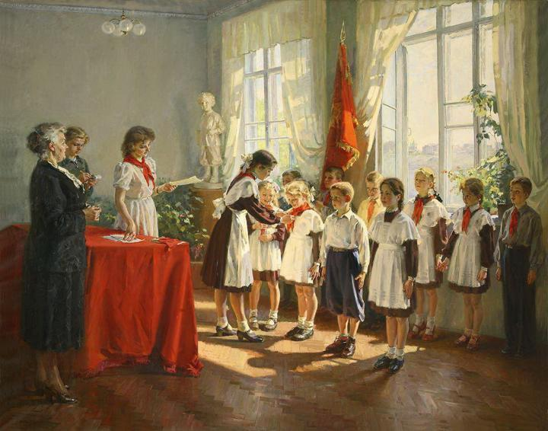
Иван Тихий – Приём в пионеры

Slide 28
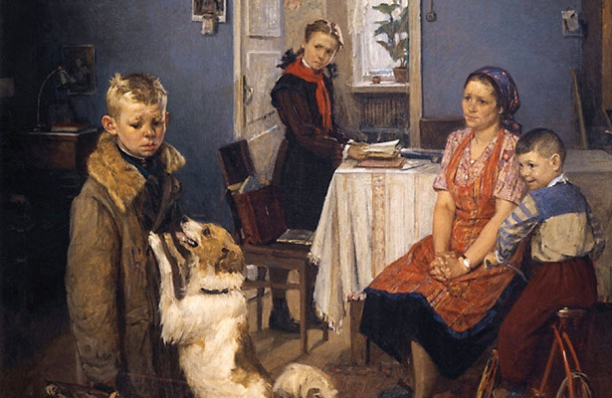
Федор Решетников – Опять двойка

Slide 29
Во второй половине 2О века в СССР одновременно развивается два направления в культуре – официальное (поддерживаемое государством) и неофициальное

Slide 30

ОБЯЗАТЕЛЬНО ПОСМОТРЕТЬ!
Видео включается в режиме полного экрана (full screen, F5)

